Slide 1

一种基于知识图谱的专利价值分析系统设计实现
西南交通大学2024本科毕业设计答辩 
答辩学生：陈海崴
指导老师：杜圣东

Slide 2
右键单击左侧缩略图 → 版式 → 选择不同风格目录页
单击标题→回车添加标题→自动排版
研究背景及意义
相关理论和技术
需求分析与概要设计
详细设计
成果演示

Slide 3

横线长度太长？→ 选中后Shift + 鼠标左键水平拖拉端部圆点
第一部分 
壹
研究背景及意义

Slide 4
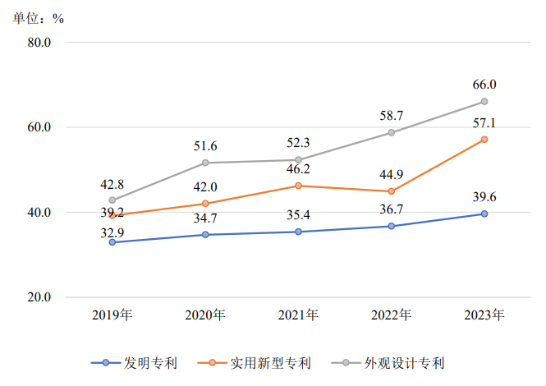
研究背景及意义
选中图片→ Delete → 点击图标，即可更改图片
点击左侧缩略图 → 回车添加新页
近年来，我国专利产业化率呈现显著增长，2023年中国专利调查报告指出2023年我国专利产业化率为39.6%，比2022年增长2.9%，连续五年稳步提高。
专利作为知识产权的重要组成部分，是技术创新的核心体现。
专利数据是科技型企业和科研工作者获取高质量科研信息的必要途径。
图 1‑1近年来我国专利产业化率
随着我国专利产业化率的显著增长，如何高效利用和分析专利数据成为关键问题。

Slide 5
研究背景及意义
选中形状更改关键词即可，回车可添加项目
选中图片→ Delete → 点击图标，即可更改图片
目前的专利分析存在以下问题：
（1）专利信息分散复杂，难以形成统一视图。
（2）现有分析工具缺乏深层次关联和价值评 估能力。
（3）评估标准主观，结果波动大；
（4）传统方法静态评估，无法反映专利价值的动态变化
（5）专利分析成本高，限制广泛应用。
大数据可视化和知识图谱的优点：
（1）统一视图的展示：整合复杂数据，直观呈现。
（2）提供深层次分析：揭示专利技术的关联和价值链。
（3）客观评估标准：减少主观判断，提高一致性。
（4）动态变化反映：实时展示专利数据的变化趋势。
（5）降低分析成本：自动化工具提高效率，减少成本。
通过结合知识图谱和大数据可视化技术，可以有效解决这些问题，提高专利数据分析的效率和深度。

Slide 6
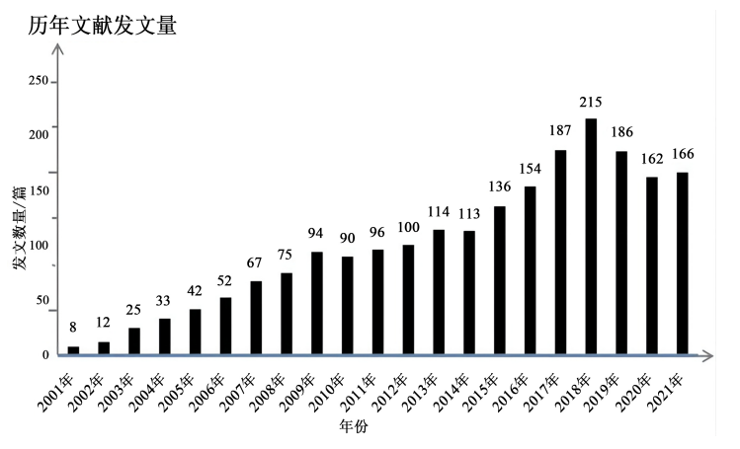
研究背景及意义
选中图片→ Delete → 点击图标，即可更改图片
点击左侧缩略图 → 回车添加新页
隧道智能建造 
隧道智能建造是现代基础设施建设的重要组成部分，根据张鸿涛等人在《基于知识图谱的隧道模型试验可视化研究及趋势分析》中的研究，隧道模型试验经历了发展缓慢期、高速增长期和稳定发展期三个阶段。然而，随着数据量的增加，传统分析方法难以有效呈现复杂的关联和动态发展趋势。
2001~2021 年中国“隧道模型试验”发文数量统计
为此，本设计将隧道智能建造研究成果与大数据可视化技术相结合，设计并实现了一个基于知识图谱的专利价值分析系统。通过大数据可视化技术，展示专利知识之间的相关性和价值评价，帮助用户更好地理解专利变化趋势、关联性和价值模式。

Slide 7
国内外研究现状
选中形状更改关键词即可，回车可添加项目
选中图片→ Delete → 点击图标，即可更改图片
知识图谱技术发展
（1）知识图谱技术最初的概念源于20世纪50年代末至60年代初提出的语义网络。
（2）2006年，Tim Berners-Lee提出了数据链接概念，推动了知识图谱技术的发展，掀起了语义网研究的热潮。
（3）2012年：谷歌推出Google知识图谱，这是知识图谱技术发展的一个重要里程碑，显著提升了搜索引擎的性能。
知识图谱技术在各个领域的应用
（1）智能搜索引擎：Google Search和百度知心
（2）智能问答系统：苹果Siri和百度小度机器人
（3）推荐系统：Netflix电影推荐
（4）金融行业：反欺诈和精准营销
（5）医疗行业：耶鲁大学神经科学研究
（6）电商行业：阿里巴巴平台优化

Slide 8
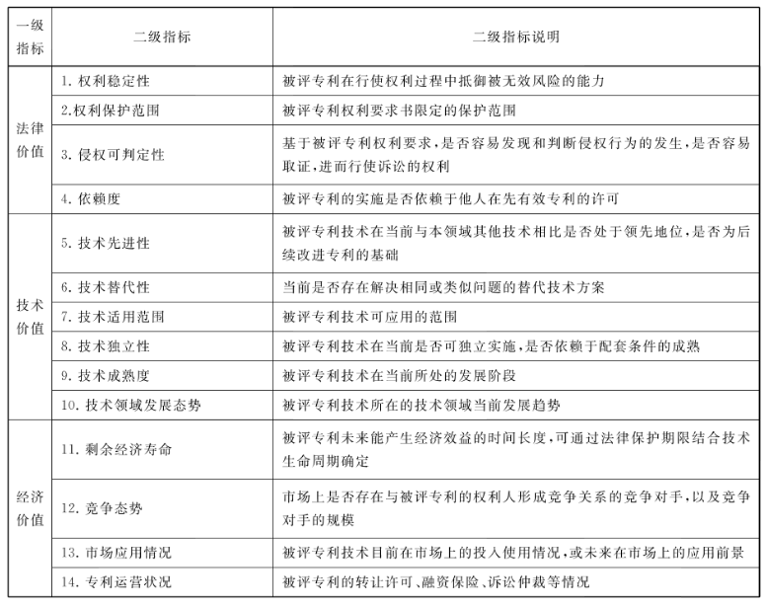
国内外研究现状
选中形状更改关键词即可，回车可添加项目
选中图片→ Delete → 点击图标，即可更改图片
专利价值评估指标
2023年国家金融监督管理总局组织编制了推荐性国家标准《专利评估指引》，主要从法律，技术，经济维度去评估专利价值。
专利价值评估方法
一些研究者开始尝试将现代技术，如K-means聚类算法、C-F不确定性推理模型、软计算方法等与专利评估相结合，还有一些学者通过构建了专利引用网络或使用知识图谱可视化工具Citespace分析专利数据。
专利价值分析评估的二级指标

Slide 9
横线长度太长？→ 选中后Shift + 鼠标左键水平拖拉端部圆点
第二部分 
壹
相关理论和技术

Slide 10
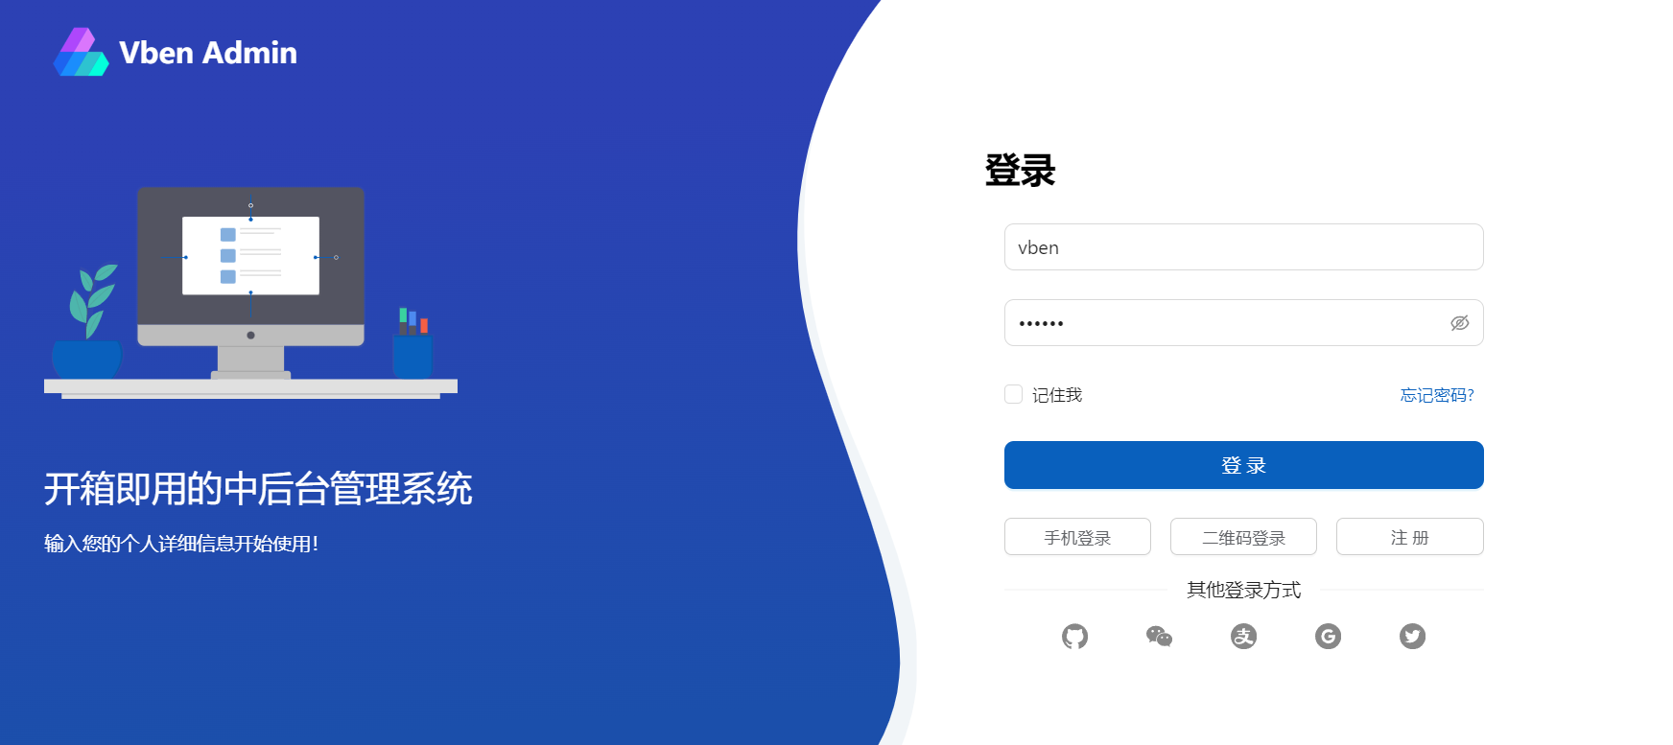
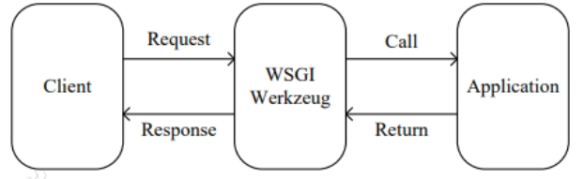
系统相关技术介绍
选中形状更改关键词即可，回车可添加项目
选中图片→ Delete → 点击图标，即可更改图片
Vben框架
Vue-Vben-Admin 是一个现代化的后台管理系统框架，集成Vue3.0、Vite 和 Ant-Design-Vue 的基础上，配合丰富的组件库，快速帮助用户搭建企业级后台产品。
Falsk框架
Flask是一个轻量级且高度可定制的框架，使用Python语言编写，能在短时间内完成功能丰富的中小型网站或Web服务的开发。
Flask工作过程图
Vben系统

Slide 11
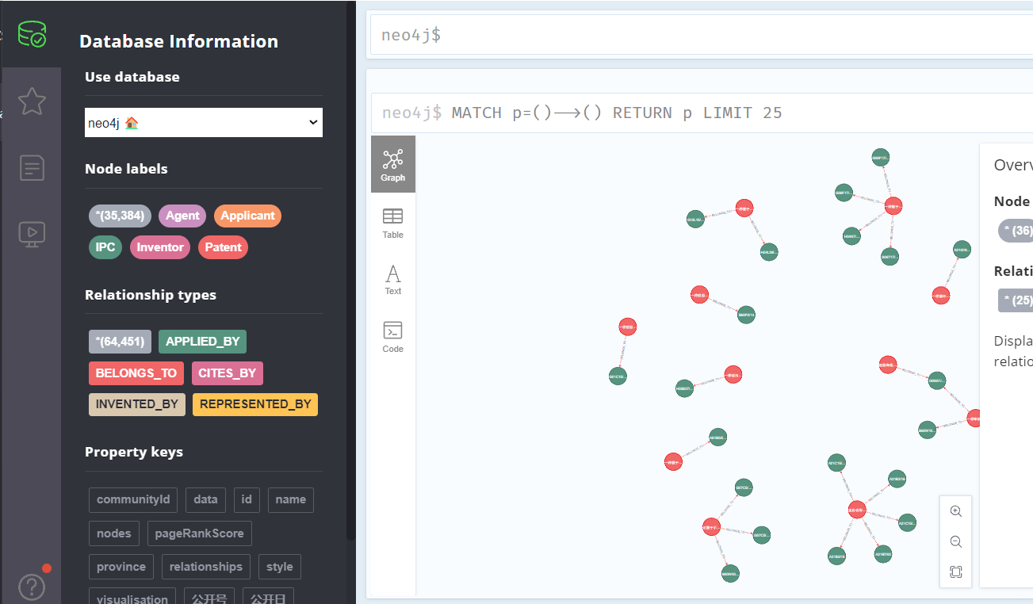
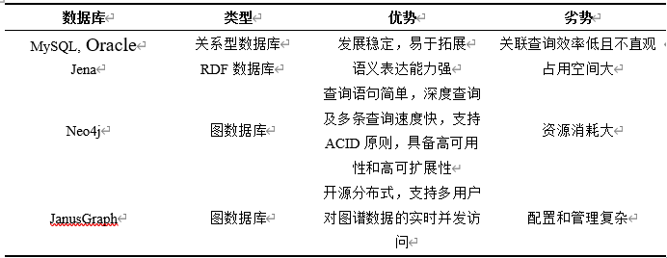
系统相关技术介绍
选中形状更改关键词即可，回车可添加项目
选中图片→ Delete → 点击图标，即可更改图片
主要知识存储数据库的比较
Neo4j的可视化插件
在本系统中，我们选用了Neo4j作为知识存储数据库。Neo4j是由Neo Technology公司于2000年开发的一款图数据库，与传统的关系型数据库Mysql，Oracle相比，Neo4j在处理复杂关联关系和大规模数据时表现出色，同时也满足数据库四大特性即 ACID（原子性、一致性、隔离性、有效性）原则。

Slide 12
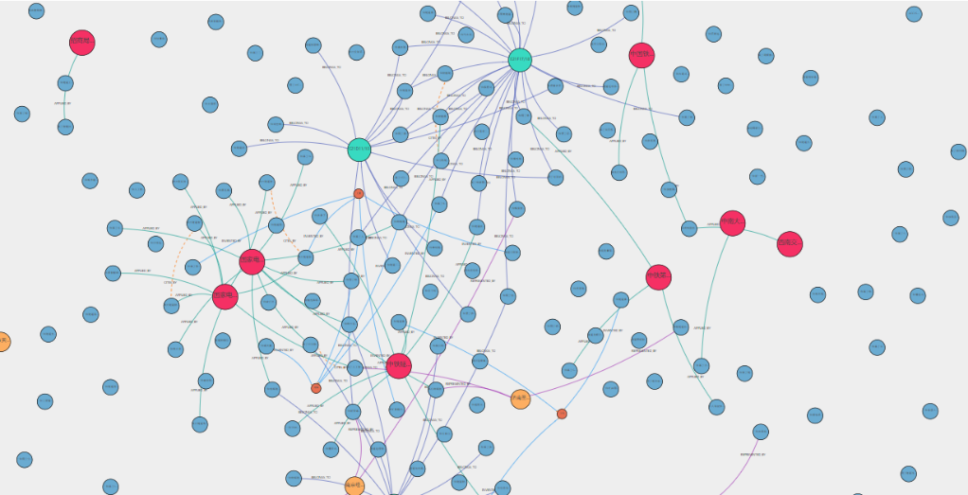

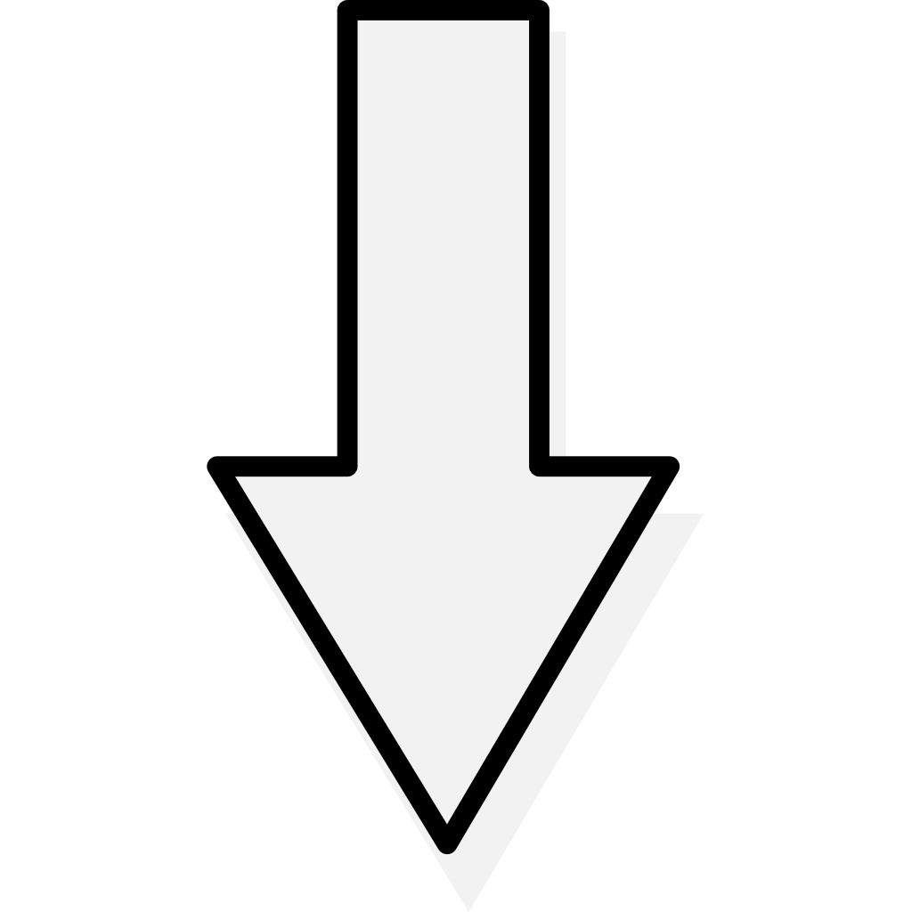
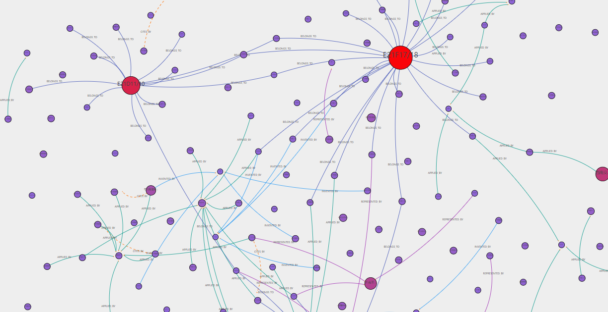
图计算相关算法介绍-PageRank算法
PageRank算法由Larry Page和Sergey Brin开发，用于通过网络链接结构评估页面的重要性。
该算法通过计算节点的传入链接数量来估计其重要性，链接越多的重要性越高。传入链接根据相邻节点的重要性和链接数量进行加权，在本系统中，PageRank算法用于分析和识别智能隧道建设领域的关键专利。通过计算每个专利节点的PageRank值。

Slide 13
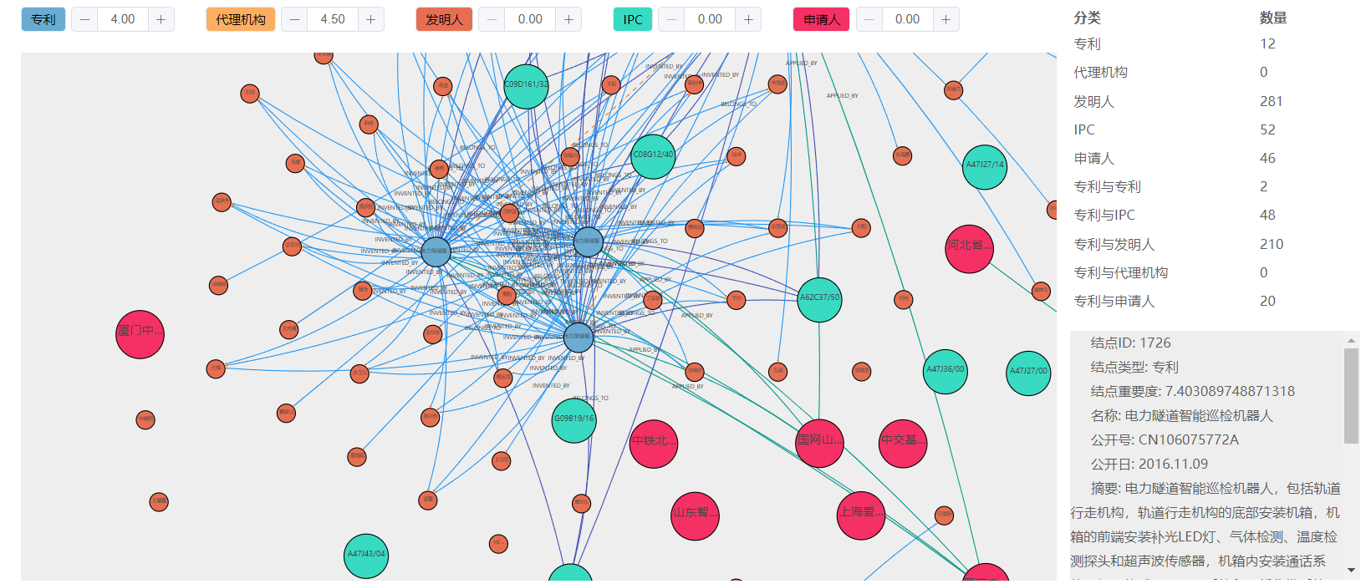

图计算相关算法介绍-Louvain社群检测算法
Louvain算法是一种社区发现方法，专门用于识别大型网络中的紧密连接子群体。
该算法通过优化模块化度指标，通过不断地将节点分配到使模块化度最大的社区中，迭代地合并和拆分社区，从而找到网络中的最佳社区划分。在本系统中，被用来揭示技术的主要结构。识别核心技术领域
将每个节点分配给能最大程度提高模块化的邻近社区。
以“隧道消防”为例，检索其的相关社群，可以快速发现相关研究群体
将上一步得到的社区当作一个节点，构建一个新的网络。

Slide 14
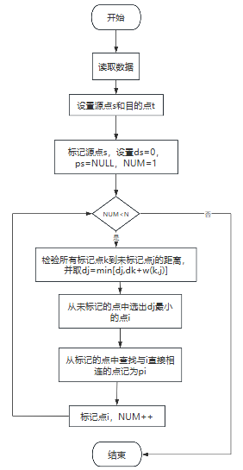
图计算相关算法介绍-Dijkstra算法
Dijkstra算法是一种有效的单源最短路径寻找方法，使用贪心策略逐步确定从一个指定的源节点到图中所有其他节点的最短路径。这种算法以起始节点为中心，逐层向外搜索，不断寻找离起点最近的未访问节点，直至达到目标节点。
在我们的智能隧道建设专利分析系统中，Dijkstra算法被用来寻找专利之间的最短连接路径。
Dijkstra算法流程

Slide 15
横线长度太长？→ 选中后Shift + 鼠标左键水平拖拉端部圆点
第三部分 
壹
需求分析与概要设计

Slide 16
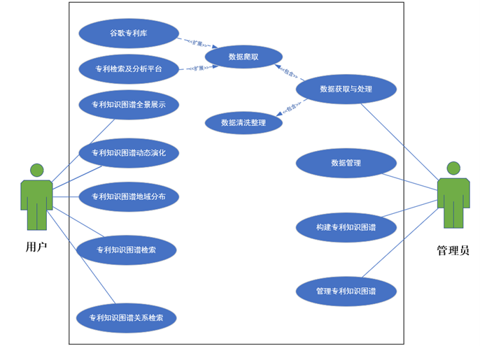
系统需求分析
用户分为管理员用户和普通用户。管理员用户:负责专利数据获取和管理，包括爬取、清洗、整理、存储和管理，进行数据预处理并构建专利数据知识图谱。
普通用户:使用的主要功能包括专利知识检索、动态演化分析、地域分布展示和关系检索。
系统需求分析图

Slide 17
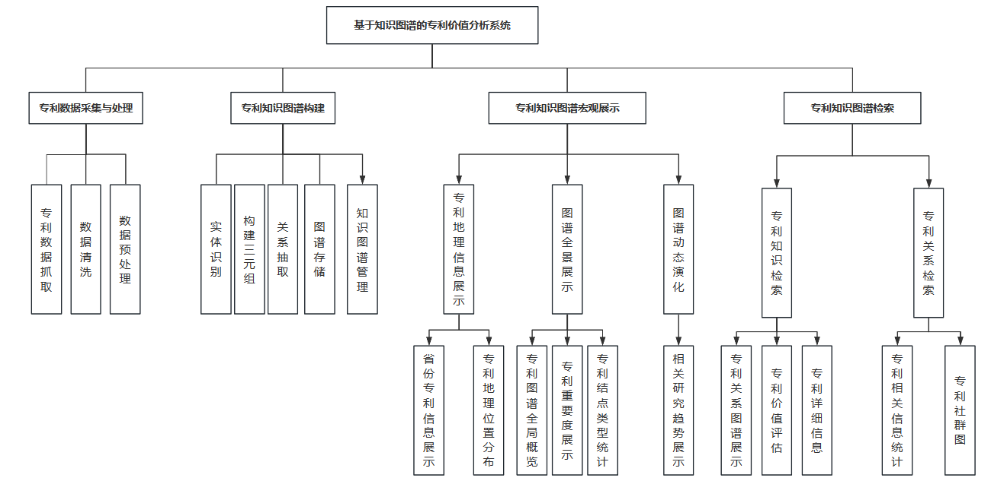
系统功能架构设计
系统功能主要分为4个大板块，专利数据采集，专利知识图谱构建，专利知识图谱宏观展示，专利知识图谱检索，其中专利数据采集，专利知识图谱构建是由系统后端自动化完成，专利知识图谱宏观展示，专利知识图谱检索则集成到前端界面，供用户交互

Slide 18
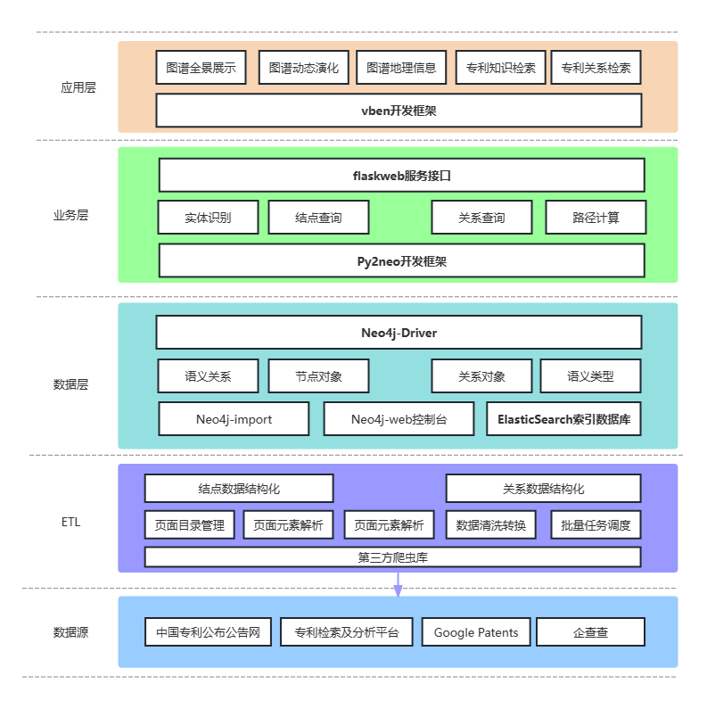
系统软件架构设计
系统采用分层技术架构
包括应用层、业务层、数据层、ETL层和数据源层。
（1）应用层：提供图谱展示、专利检索等功能
（2）业务层：通过Flask和Py2neo实现核心服务
（3）数据层：利用Neo4j和ElasticSearch管理和检索专利数据
（4）ETL层：负责数据处理和爬取
（5）数据源层：确保数据的丰富性和准确性

Slide 19
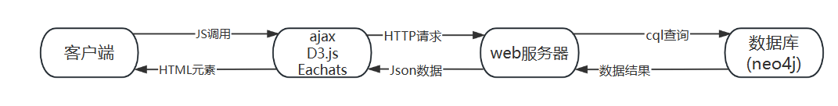
系统的数据流交换流程
系统数据交换流程图
客户端通过Html和Vue获取表单数据，并使用Ajax向后端发送Http请求。后端程序处理数据后，Web服务器将Json格式的数据返回客户端。最终，结果通过D3.js和ECharts在浏览器中展示。

Slide 20
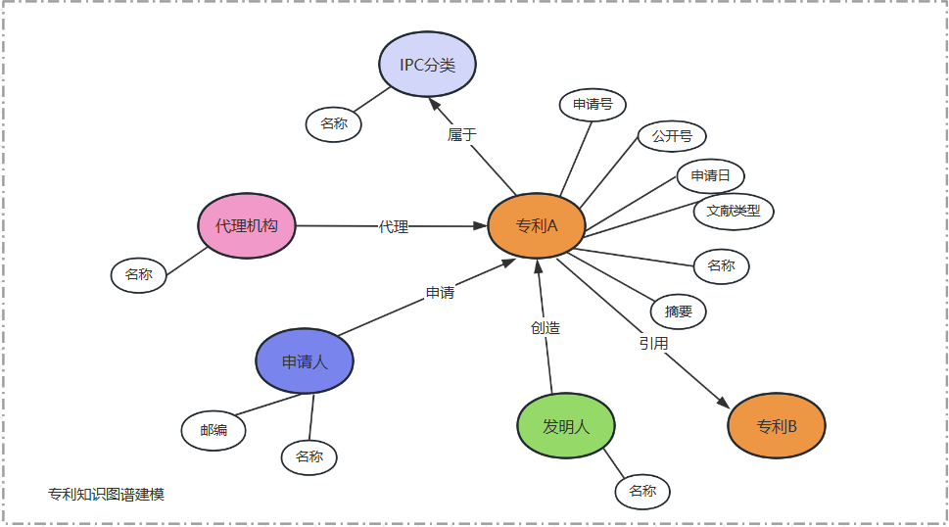
专利图谱设计
选中形状更改关键词即可，回车可添加项目
选中图片→ Delete → 点击图标，即可更改图片
关系名称 | 关系类型 | 示例
专利和专利 | 引用 | 专利A引用专利B，意味着专利A在技术上参考了专利B的内容。
专利和IPC | 属于 | 专利C属于IPC分类G06F，表示该专利C被归类在计算技术/计算机技术领域。
专利和发明人 | 发明 | 发明人张三发明了专利D，表明张三是专利D的创造者。
专利和申请人 | 申请 | 申请人E公司申请了专利F，表示E公司是专利F的申请主体。
专利和代理机构 | 代理 | 代理机构G代理专利H的申请流程，意味着G机构在专利H申请过程中提供法律等相关服务。
专利关系说明
根据收集到的数据，知识图谱包含 5 类实体： 专利、专利IPC分类、代理机构、申请人、发明人。关系包括 5 大类：专利和专利、专利和IPC、专利和发明人、专利和代理机构、专利和申请人。

Slide 21
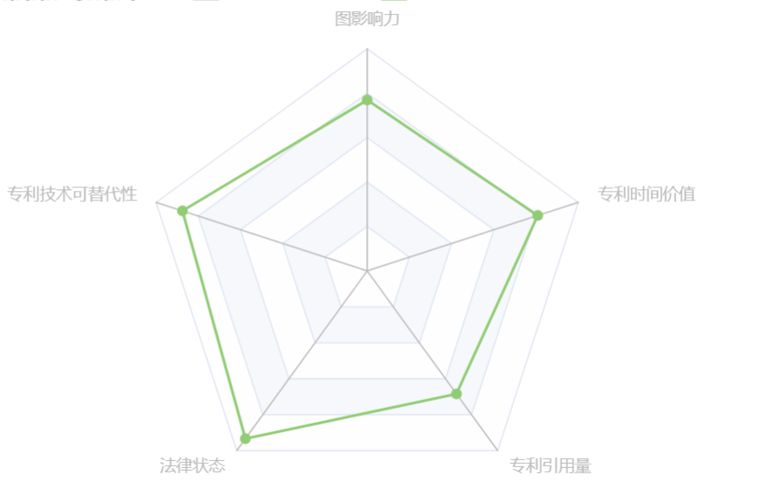
系统评价指标
选中形状更改关键词即可，回车可添加项目
选中图片→ Delete → 点击图标，即可更改图片
智能隧道建造专利评价指标
（1）图影响力:计算返回专利pagerank值，反映专利在整个专利网络中的重要性。
（2）专利被引量：专利被引用的次数
（3）法律状态：专利当前的法律状态包括有效、失效、撤回等
（4）专利技术可替代性：统计同ipc的专利数量，评估该专利的独特性和不可替代性。
（5）专利时间价值：通过考虑专利公开时间和当前时间，评估专利在其生命周期内的技术成熟度和市场潜力。
专利价值维度

Slide 22
横线长度太长？→ 选中后Shift + 鼠标左键水平拖拉端部圆点
第四部分 
壹
详细设计

Slide 23
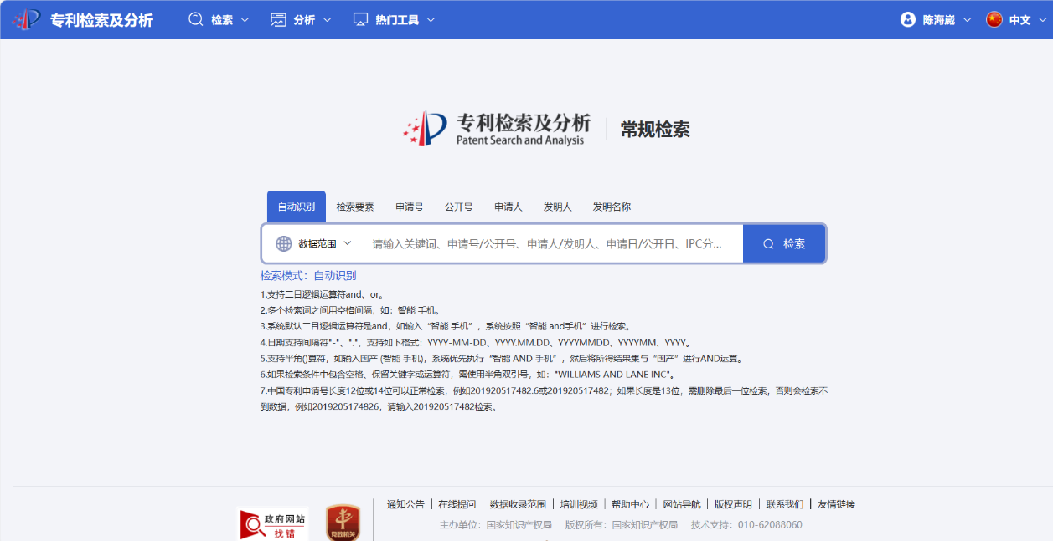
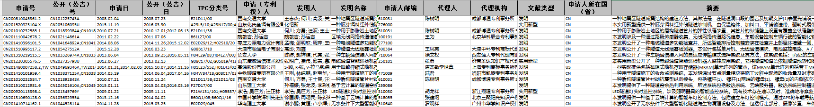
专利知识图谱构建过程
选中形状更改关键词即可，回车可添加项目
选中图片→ Delete → 点击图标，即可更改图片
来源1 -专利检索及分析平台
去重后是5804条专利数据
关键词组合 | 数据条数
隧道 and 智能 | 5516条
隧道 and 智能 and 建造 | 66条
隧道 and 无人 and 建造 | 20条
隧道 and 无人 and 施工 | 167条
隧道 and 深度学习 | 487条
收集到的数据格式

Slide 24
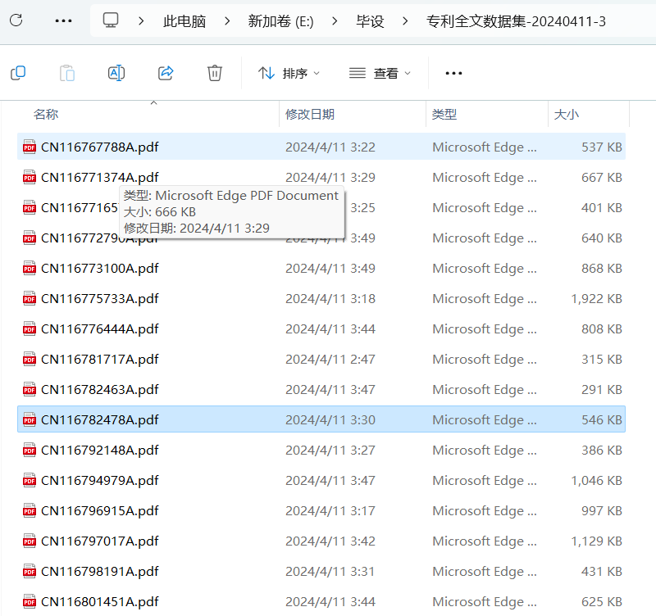
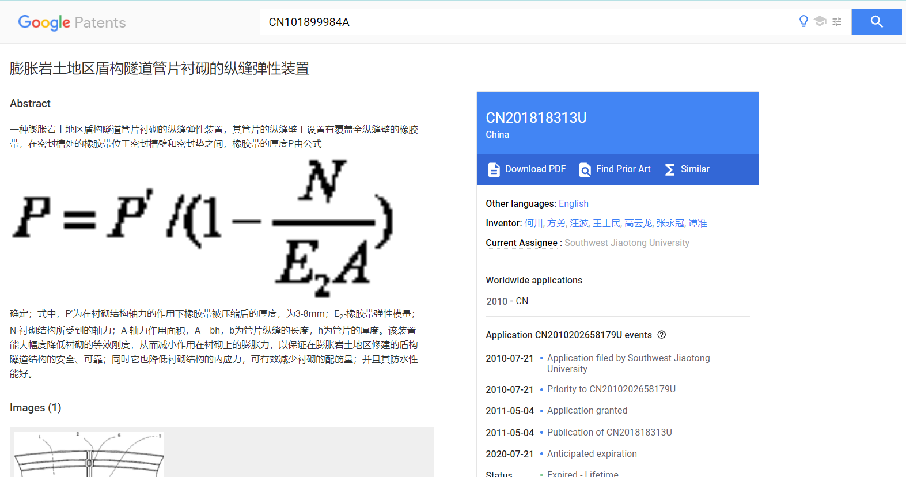
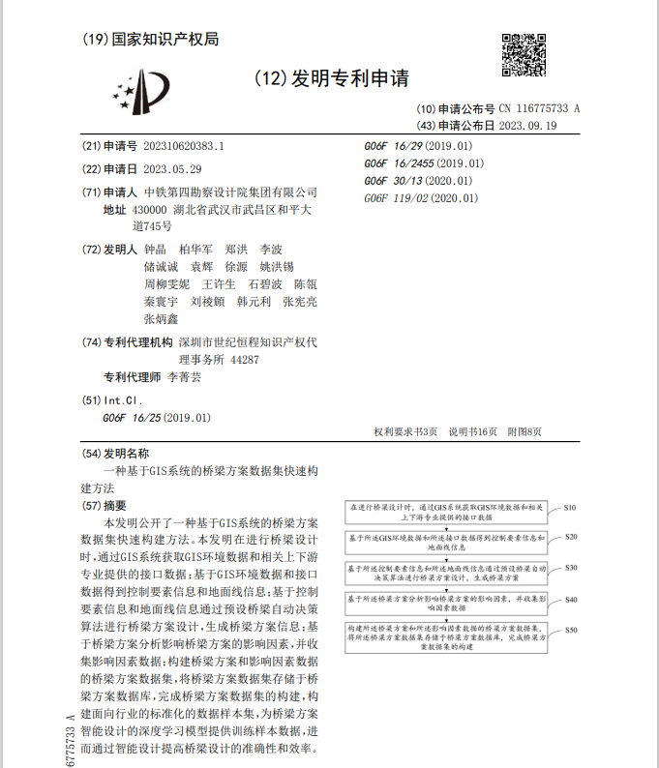
专利知识图谱构建过程
选中形状更改关键词即可，回车可添加项目
选中图片→ Delete → 点击图标，即可更改图片
来源2 –Google Patents
用selenium自动化工具获取5783专利法律状态，专利引用情况，专利原文等信息

Slide 25
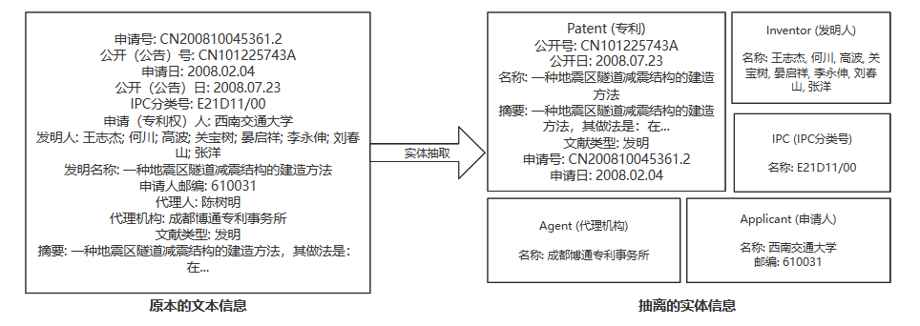
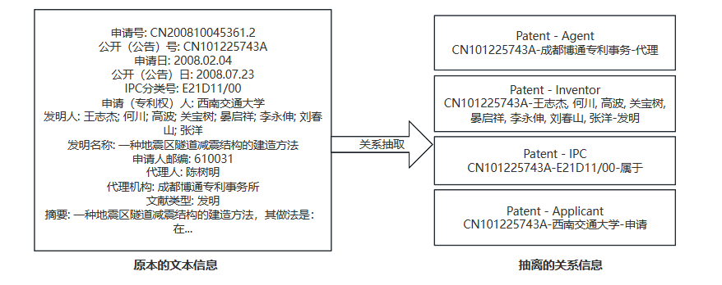
专利知识图谱构建过程
选中形状更改关键词即可，回车可添加项目
选中图片→ Delete → 点击图标，即可更改图片
数据清洗
以去除不完整、错误或无关紧要的信息
数据标准化
对于数据中的各个字段，如申请日期、公开日期、IPC分类号等，需要进行标准化处理，确保所有数据遵循统一的格式
实体识别
文本中识别出关键的实体，如专利、发明人、申请人、代理机构以及IPC分类
关系抽取
文本中识别出关系，并将它们以三元组（实体-关系-实体）的形式表示

Slide 26
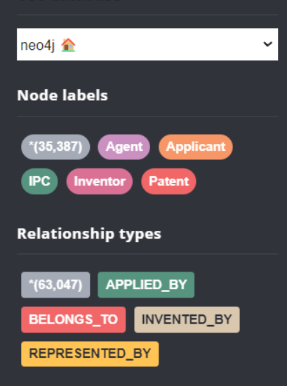
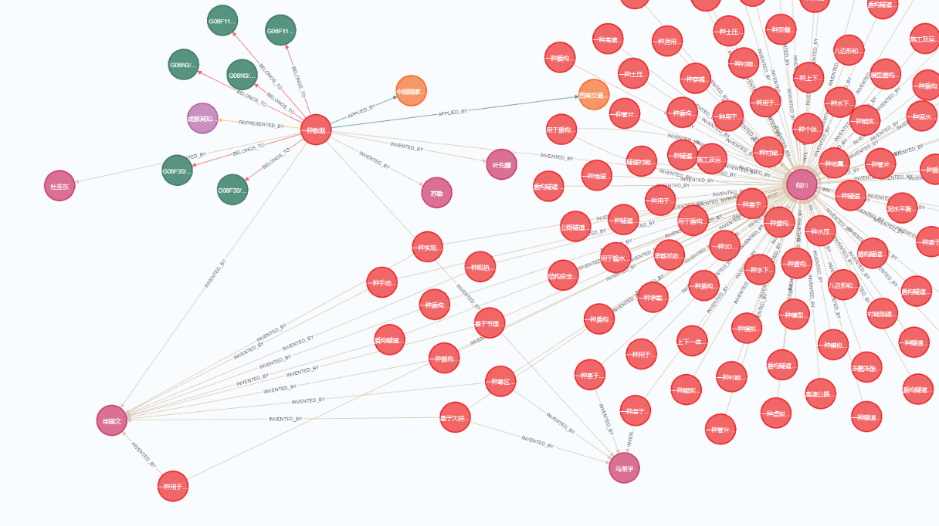
系统功能界面设计
选中形状更改关键词即可，回车可添加项目
选中图片→ Delete → 点击图标，即可更改图片
实体类型 | 数量 | 关系类型 | 数量
专利 | 5804 | 专利和申请人 | 7290
申请人 | 3590 | 专利和发明人 | 32294
发明人 | 20485 | 专利和代理机构 | 4968
代理机构 | 1431 | 专利和IPC分类 | 18349
IPC分类 | 4081 | 专利和专利 | 1413
总计 | 35391 |  | 64314
专利图谱实体和关系数量统计

Slide 27
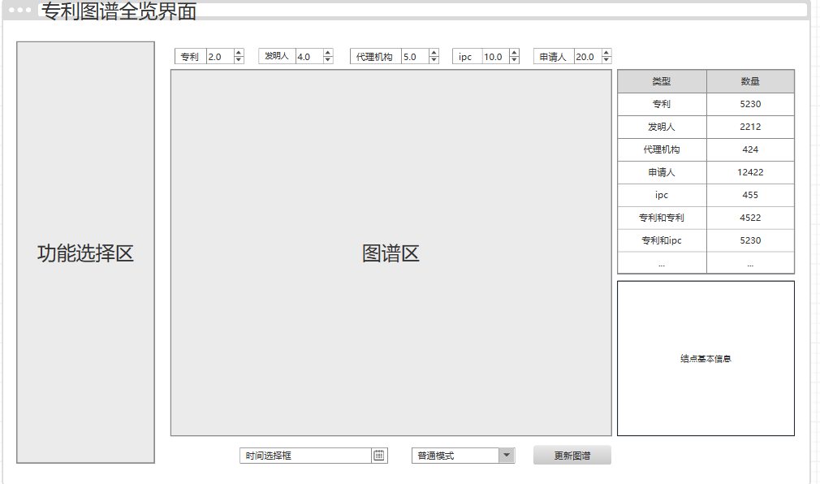
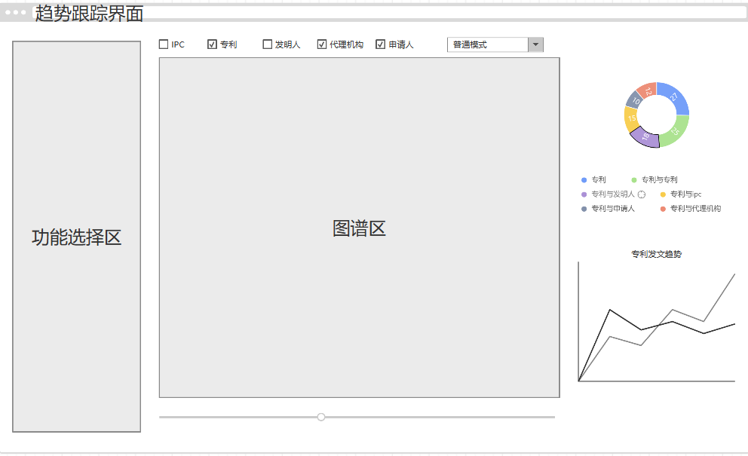
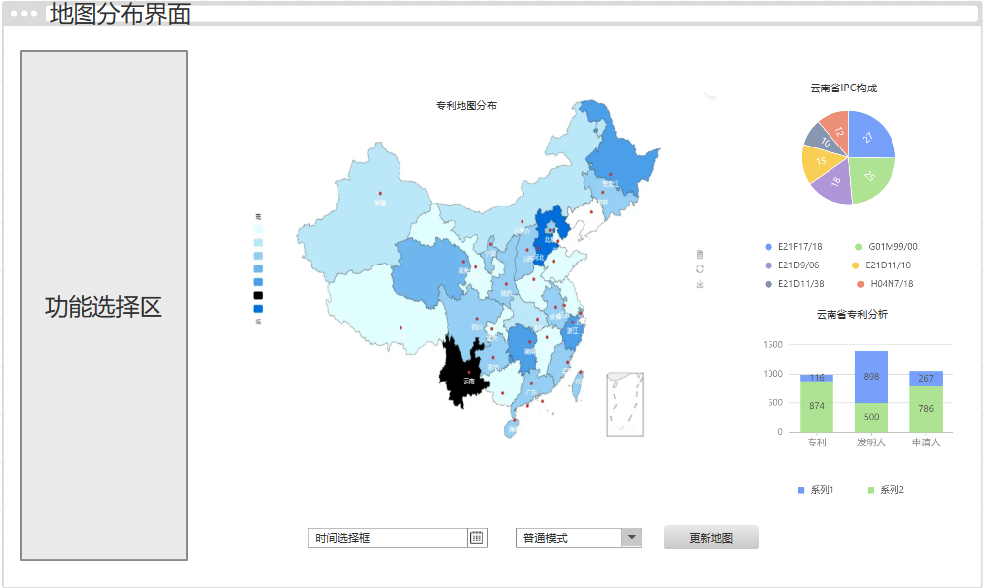
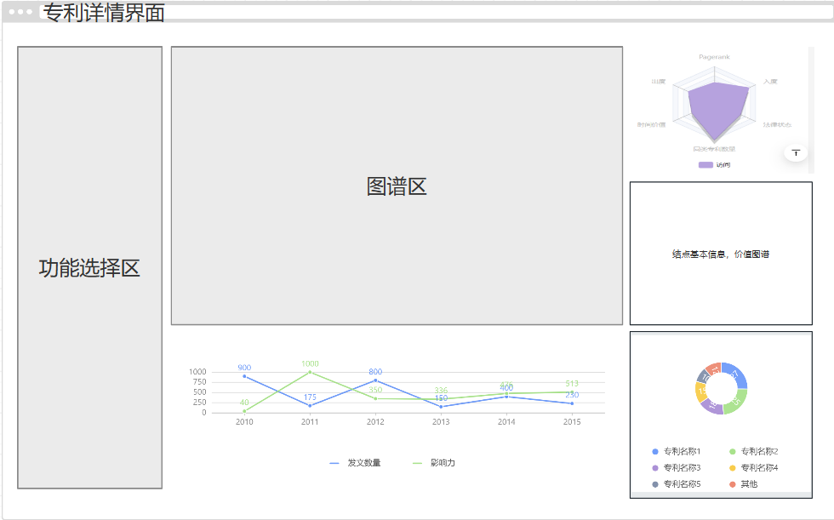
系统功能界面设计
选中形状更改关键词即可，回车可添加项目
选中图片→ Delete → 点击图标，即可更改图片
专利全览界面设计
趋势跟踪界面设计
地理位置分布界面设计
专利详情界面设计

Slide 28
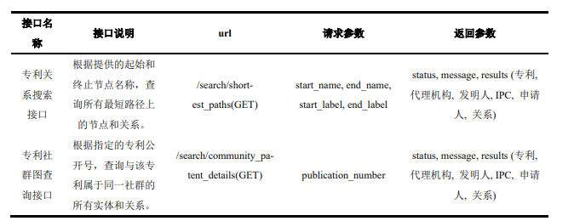
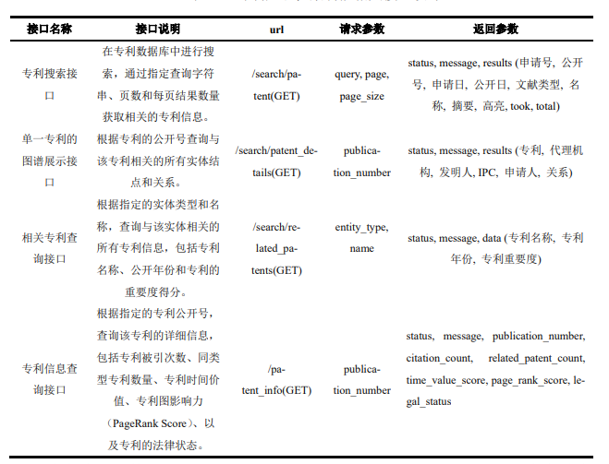
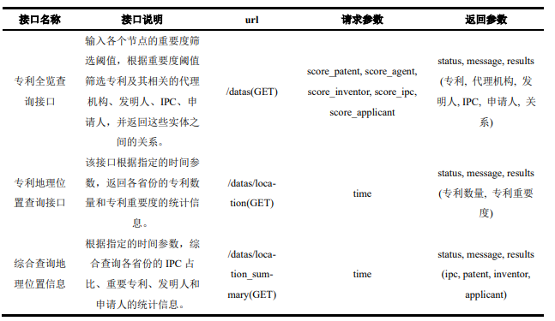
系统接口设计
选中形状更改关键词即可，回车可添加项目
选中图片→ Delete → 点击图标，即可更改图片
专利关系检索接口设计
专利知识检索接口设计
专利全览接口设计

Slide 29
横线长度太长？→ 选中后Shift + 鼠标左键水平拖拉端部圆点
第五部分 
壹
成果演示

Slide 30
系统功能演示

Slide 31
谢谢观看
敬请各位老师批评指正

